Slide 1




ANCI (Associazione Nazionale Comuni d’Italia)
CIDU (Comitato Interministeriale per i Diritti Umani)
Diritti umani: il Ruolo degli Enti locali
Primo Corso di formazione sui diritti umani
Lunedì 13 Dicembre 2021
L’impegno delle Nazioni Unite per i diritti umani: Difensori dei diritti e le Reti delle città impegnate
Contributi per gli enti territoriali: la rete delle organizzazioni non governative italiane
Il Comitato per la promozione e protezione dei diritti umani: società civile in azione
Barbara Terenzi
Coordinatore Comitato per la promozione e protezione dei diritti umani

Slide 2
Comitato per la promozione e protezione dei diritti umani
Accreditamenti
Civil Society Platform EU Fundamental Rights Agency
Obiettivi
NHRI ancora mancante in Italia
HR Education
Finanziamento
Zero cost
Advocacy in Italia e all’estero
Filosofia
Rete di Ong/associazioni italiane
Diritti umani intesi come unicum indivisibile, interdipendente e trasversale
Fare rete per la condivisione di esperienze e la costruzione coordinata di percorsi democratici ed azione di advocacy
Monitoraggio dei diritti umani in Italia
EU Civil Society Platform against Trafficking in Human Beings
Accredited Observer WIPO World Intellectual Property Organisation
Condivisione degli obiettivi
Notes:
2

Slide 3
Organizzazioni aderenti
A.GE AGEDO Agenzia della Pace AGESCI ANFAA ANOLF ANTIGONE Archivio dell’immigrazione Archivio Disarmo ARCI Arcigay Articolo 21 ASGI Associazione Eleonora Pimentel Associazione Astro Nascente Assopace Associazione Senza Confini Atd quarto mondo AUCI AUSER Banca Etica Befree Casa dei diritti sociali CGIL Chiamalafrica CIAI CIPAX CIPSI CIR CISL CISMAI CISP | CittadinanzAttiva CND Comitato per i diritti umani Comitato Singh Mohinder Comitato UNRWA per l’Italia Donne in nero Ebrei per la pace EMA FCEI Fondazione Basso Fondazione Centro Astalli Fondazione internazionale don Luigi Di Liegro Fondazione Labos FVGS Giovani per un mondo unito Gruppo Martin Buber ICEI ICS IISMAS IMS INTERSOS INTERVITA IRMA Istituto Cooperazione Economica Internaz. Istituto Medicina del Soccorso Laboratorio Diritti Umani La gabbianella LAW Lega internazionale per i diritti e la liberazione dei popoli Legambiente Nazionale | Libera MeD.eA Medici contro la tortura MEDU MOVIMONDO OLTRE BABELE Ossigeno per l’Informazione PAX CHRISTI Ponte della memoria Pro.Doc.S Progetto Continenti Rete educare ai diritti umani Save The Children Terre des Hommes UBI MINOR UDI UIL UNICEF ITALIA Unione forense per la tutela dei diritti dell’uomo UniTs VIDES INTERNAZIONALE VIS WILPF Italia Con la Collaborazione di: Amnesty International FOCSIV Mani Tese Medici Senza Frontiere

Slide 4
National Human Rights Institution
Il Comitato per la promozione e protezione dei diritti umani, rete di circa un centinaio di ong italiane, si è costituito nel 2002 per contribuire alla creazione di una istituzione nazionale indipendente per i diritti umani (INDU) in Italia.
La INDU, meccanismo di democrazia partecipativa, prese il via dalla adozione dei cosiddetti Principi di Parigi da parte dell’Assemblea Generale delle Nazioni Unite nel 1993.
Ad oggi 114 Stati membri dell’ONU hanno una INDU.
L’Italia nonostante tre volte membro del Consiglio Diritti Umani, rimane uno degli ultimi Stati europei a non essersi adeguato.

Slide 5
Monitoraggio e diffusione dei dati
Monitoraggio di rapporti tra Italia e Nazioni Unite
Il Comitato effettua il monitoraggio sistematico dei rapporti dell’Italia alle Nazioni Unite in particolare ai Treaty Bodies,
alla UPR e alle risposte e raccomandazioni all’Italia da parte dell’ONU in materia di diritti umani
  2004 Rapporto Supplementare non governativo al IV Rapporto Governativo presentato dall’Italia
  sulla implementazione del Patto per i Diritti Economici, Sociali e Culturali, Ginevra
  2005 Submission of Information al CCPR precedente alla stesura della List of Issues
  2008 Con il Gruppo di lavoro CRC, tre Submission of Information su tre componenti specifiche della
  Convenzione CERD, Ginevra
  2010 Relazione in Plenaria alla Sessione finale della UPR al Consiglio Diritti Umani a Ginevra.
  2012 Con il Gruppo di lavoro CRC , Submission of Information su componenti specifiche della
  Convenzione CERD, con dialogo interattivo, Ginevra
  2016 Partecipazione all’incontro del CERD con la società civile con intervento in plenaria, 25 novembre 2016.
  2016 Preparazione di una consolidated Submission of Information to CERD che considerava l’Italia, di 65 pagine con i rapporti di 11 ONG italiane e la partecipazione alla sessione che considerava l’Italia, Ginevra.
  2018 Partecipazione alla XXXVII Sessione del Consiglio Diritti Umani, e side-event su Migrazione circolare con IMADR, VIS e Don Bosco 2000, Ginevra.
  2018 Partecipazione al HLPF delegazione mista con rappresentanti della Repubblica Dominicana in occasione VNR, New York.
  2018 - Traduzione in italiano del manuale CERD booklet for CSOs, con IMADR e VIS, pubblicato sul sito ufficiale CERD.
  2019 Preparazione di Joint Submission of Information alla UPR che revisiona l’Italia.
  2019 Partecipazione alla UPR Pre-session con relazione, Ginevra.

Slide 6
Rapporti di monitoraggio
1° Rapporto di monitoraggio Raccomandazioni al Governo italiano del Comitato ONU sui diritti economici, sociali, culturali (26 novembre 2004) e del Comitato ONU sui diritti umani (2 dicembre 2005) in merito allo stato di attuazione da parte dell’Italia dei Patti internazionali sui diritti economici, sociali e culturali e sui diritti civili e politici e di altri strumenti di diritto internazionale.
1° Rapporto di monitoraggio intitolato L’Italia ad un anno dalle raccomandazioni del Consiglio ONU per i diritti umani, monitoraggio congiunto a cura delle organizzazioni non governative aderenti al Comitato e di organizzazioni esterne, giugno 2011. Primo dei 4 rapporti previsti per il 2015.
2° Rapporto di monitoraggio intitolato L’Italia ad un anno dalle raccomandazioni del Consiglio ONU per i diritti umani, monitoraggio congiunto a cura delle organizzazioni non governative aderenti al Comitato e di organizzazioni esterne, giugno 2012.
3° Rapporto di monitoraggio intitolato L’Italia ad un anno dalle raccomandazioni del Consiglio ONU per i diritti umani, monitoraggio congiunto a cura delle organizzazioni non governative aderenti al Comitato e di organizzazioni esterne, 30 ottobre 2013.
IV Rapporto di Monitoraggio delle Organizzazioni Non Governative e Associazioni del Comitato per la Promozione e Protezione dei Diritti Umani e organizzazioni della società civile italiana 2014-2019, dicembre 2019.
4°Rapporto consolidato di Follow Up alla UPR del 2010 all’Italia, dicembre 2014.
Traduzione in inglese e distribuzione del IV Rapporto di monitoraggio alla UPR pre-session, Ginevra 2019.
Monitoraggio dei diritti umani in Italia
Notes:
6

Slide 7
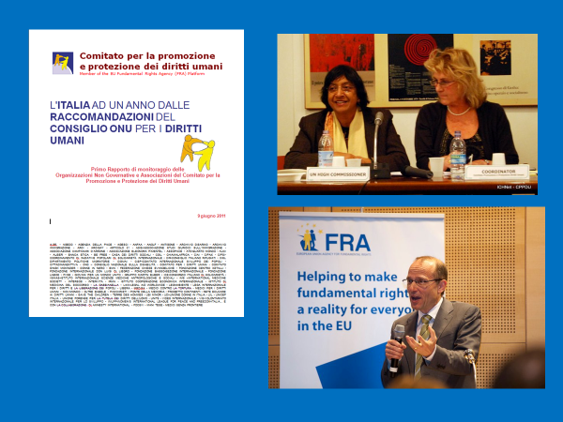
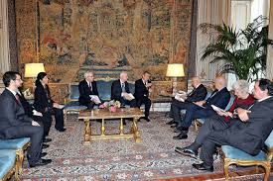
Visita Ms. Navi Pilay Alto Commissario UN per
i Diritti Umani
Visita Mr. Morten Kjaerum, Direttore, European Fundamental Rights Agency
Audizione congiunta con il Centro diritti umani
dell’Università di Padova dal Presidente Napolitano

Slide 8
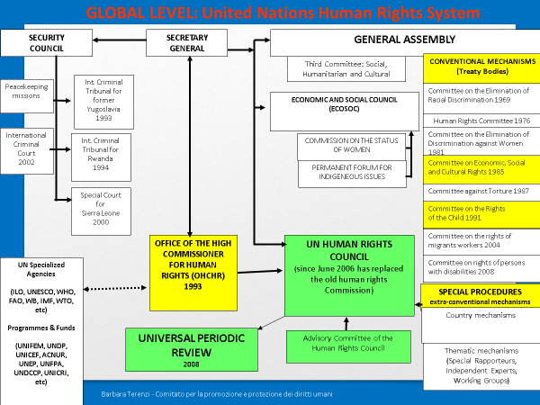

Slide 9

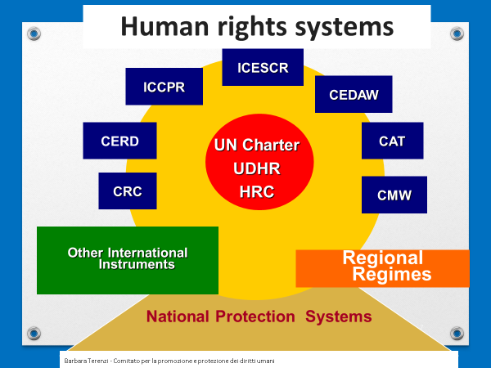


Slide 10
UN CORE HUMAN RIGHTS INSTRUMENTS
Universal Declaration of Human Rights;
Covenant on Economic, Social and Cultural Rights (ICESCR);
Covenant on Civil and Political Rights (ICCPR);
Convention on Elimination of Racial Discrimination (CERD);
Convention on Elimination of all Forms of Discrimination Against Women (CEDAW);
Convention on Rights of the Child (CRC);
Convention Against Torture (CAT);
Convention on Migrant Workers and Their Families (MWC);
International Convention for the Protection of all Persons from Enforced Disappearance (CED);
Convention on the Rights of Persons with Disabilities (CRPD)
Notes:
Video: Treaty Bodies https://www.youtube.com/watch?v=vE0T45t040k

Slide 11

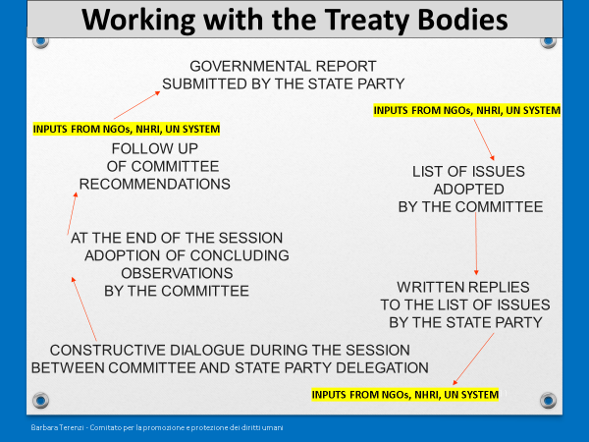

Slide 12
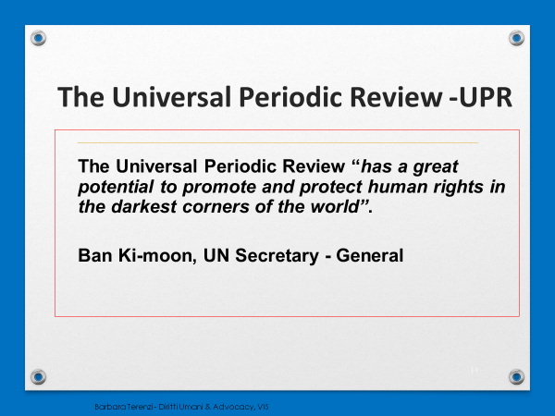

Slide 13
Cosa è la Revisione Periodica Universale
Istituita dall’Assemblea Generale dell’ONU del 5 marzo 2006 e modificata attraverso risoluzioni ONU successive;
Processo di cooperazione che implica la revisione periodica della situazione diritti umani di tutti i 193 Stati membri ONU;
Uno degli strumenti chiave del Consiglio;
Elemento chiave del pacchetto di institution-building sviluppato nel 2007, che segna una road map che guida il future del Consiglio Diritti Umani.

Slide 14
Documentazione per la UPR
RAPPORTO PAESE
Realizzato dal SuR a seguito di un processo di consultazione con il Governo e la società civile (circa 20 pagine)
UN COMPILATION REPORT
Compendio della informazione fornita da Treaty Bodies, Special Procedures & other UN entities. Preparato dall’OHCHR ( circa 10 pagine)
SOMMARIO RAPPORTI STAKEHOLDERS’
Preparato dall’OHCHR (circa 10 pagine)

Slide 15
Quale il valore aggiunto della società civile?
Contribuire a stabilire un equilibrio nella dinamica della relazione con lo Stato piuttosto che una forza aliena ed estranea,
garantendo la separazione e al contempo regolare l’interazione di questi due domini,
esprimendo così la capacità di essere uniti per il raggiungimento condiviso di una realtà migliore per tutti!

Slide 16


Words matter!
Migranti
Advocacy
Rapporto
Rom
Disabilità
Minori
Usiamole bene!

Slide 17
Web-sites
https://sustainabledevelopment.un.org/hlpf
https://www.ohchr.org/

Slide 18


